Slide 1
第一章
數位影像之簡介

Slide 2
Outlines
數位影像資料格式
數位影像之應用
影像品質的定義

Slide 3


數位影像資料格式
數位影像
數位影像和像素概念圖

Slide 4
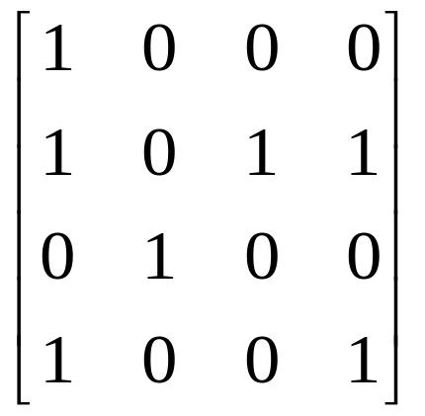
數位影像資料格式 (cont.)
數位影像示意圖
數位影像資料

Slide 5


數位影像資料格式 (cont.)
黑白數位影像
灰階數位影像

Slide 6
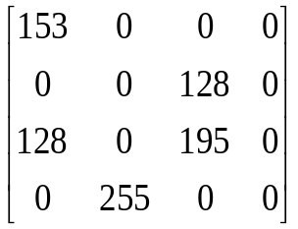
數位影像資料格式 (cont.)
■■■■
■■■■
■■■■
■■■■
藍原色
之二維空間域陣列
紅原色
之二維空間域陣列
綠原色
之二維空間域陣列
數位影像示意圖

Slide 7
數位影像之應用
影像壓縮
數位影像浮水印
影像權益保障系統

Slide 8
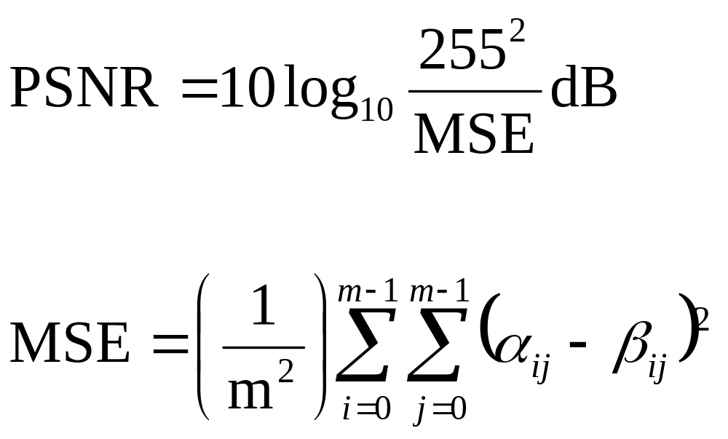
影像品質的定義

